Slide 1

Prayer Meeting for Persecuted Church Worldwide
박해받는 교회를 위한 화요기도모임
2025년 9월 30일(화) pm7:30-9:00/Zoom
회의 ID 4286956103

Slide 2

OPEN DOORS CORE VALUE/핵심가치
1. 우리는 그리스도의 몸의 지체이다.
We are part of the Body of Christ.
2. 우리는 박해 받는 교회를 섬긴다.
We are Persecuted Church driven.
3. 우리는 성경의 사람이다.
We are people of the Bible.
4. 우리는 기도의 사람이다.
We are people of prayer.
5. 우리는 믿음으로 살며 사역한다.
We live and work by faith.
6. 우리는 예수 그리스도와 그의 지상명령에 헌신한다.
We are devoted to Jesus Christ and His commission.
7. 우리는 오직 하나님의 영광을 위해 사역한다.
We are motivated solely for the glory of God.

Slide 3
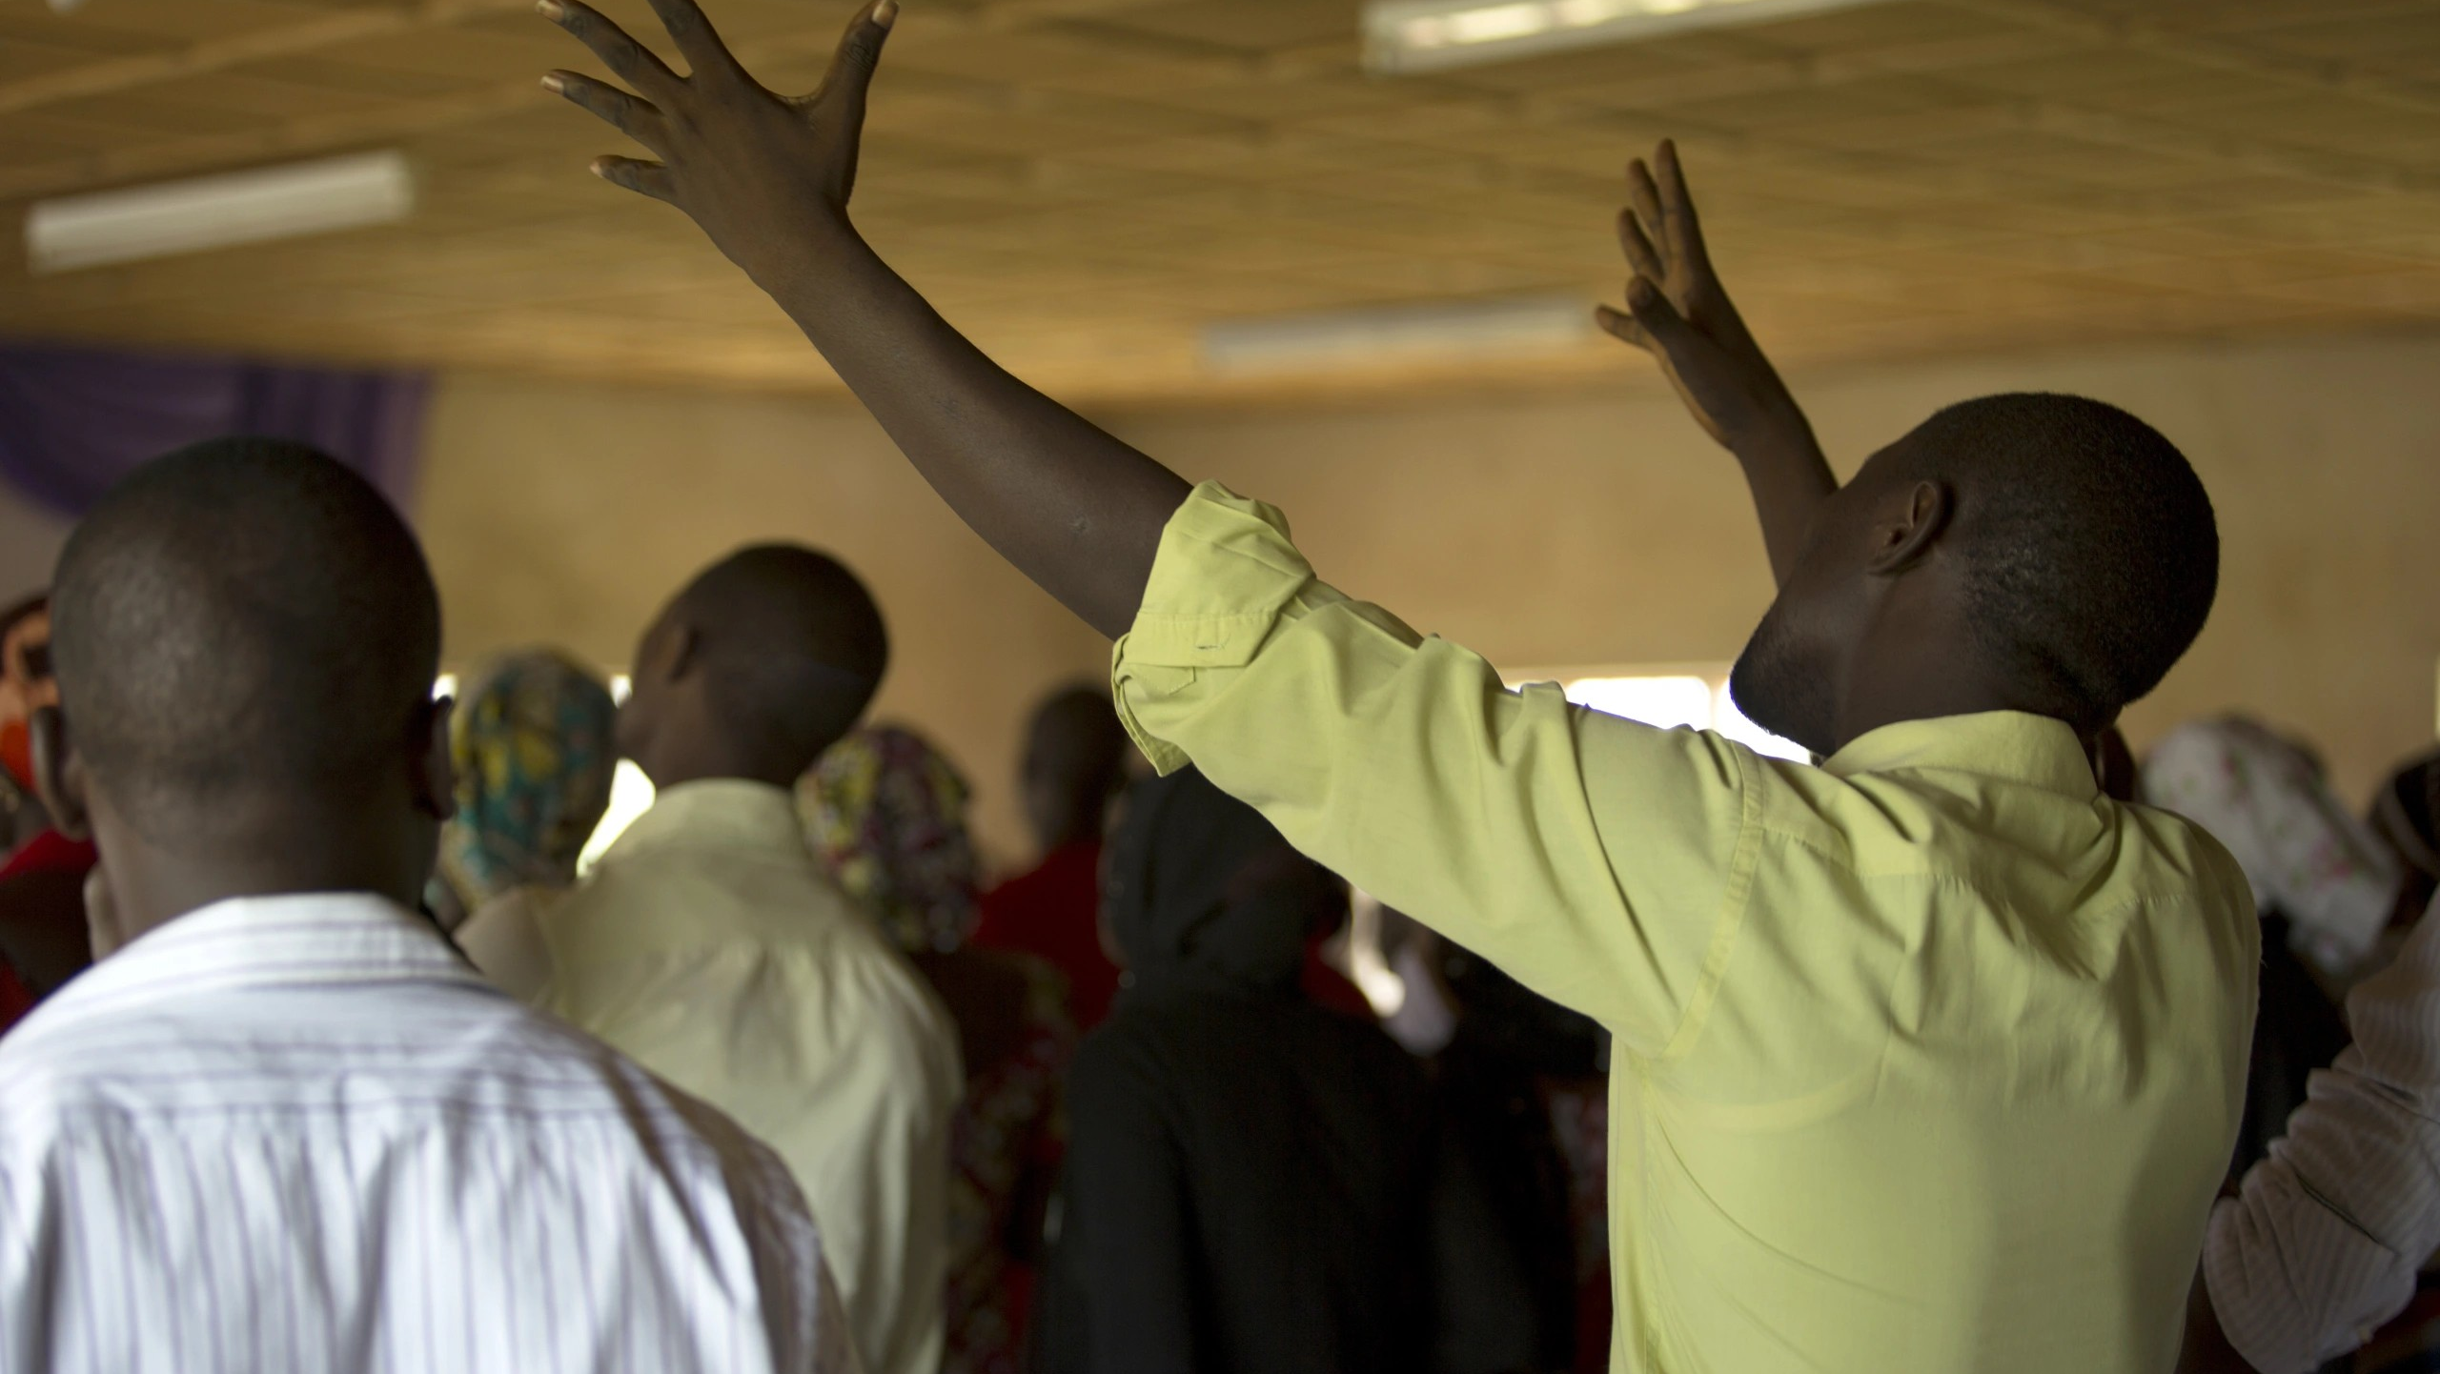
박해 받는 교회와 함께 하는 기도
Prayer with Persecuted Church

Slide 4
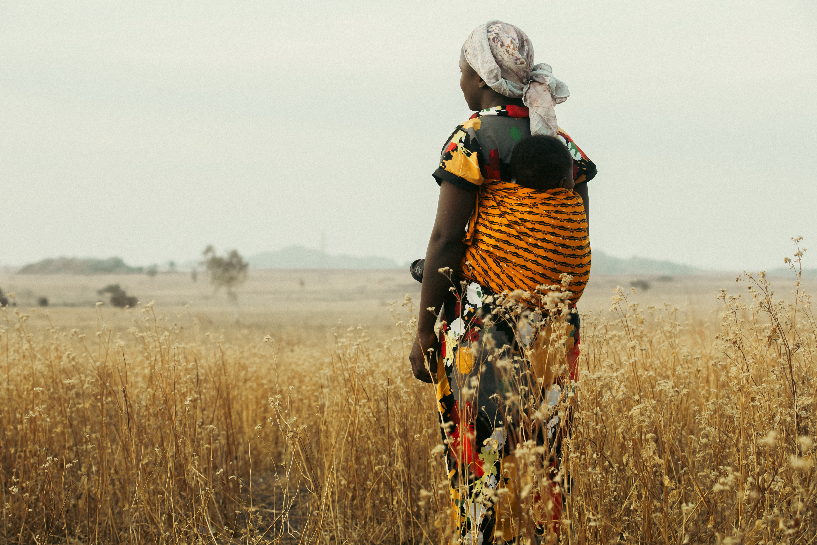
기도영상
영상 시청을 위해서
여기를 클릭해 주세요.
Notes:
https://www.youtube.com/watch?v=jBvWloErWg4
링크로 자동 연결이 되지 않으면, 위 주소로 바로 접속하시면 됩니다.

Slide 5
#나이지리아 | 리프카투(Rifkatu)와 같은 여성들의 회복을 위해 기도합니다.
지난해, 사하라 사막 이남 아프리카에서는 1,700명 이상의 기독교 여성들이 성폭력이나 성적 괴롭힘을 당했습니다. 이것은 단순한 범죄가 아니라, 여성 기독교인을 표적으로 삼은 잔혹한 박해 전술입니다.
모든 은혜의 하나님, 곧 그리스도 안에서 너희를 부르사 자기의 영원한 영광에 들어가게 하신 이가 잠깐 고난을 당한 너희를 친히 온전하게 하시며 굳건하게 하시며 강하게 하시며 터를 견고하게 하시리라(벧전5:10)
리프카투의 정서적, 영적, 육체적 회복을 위해 기도합니다. 남편 자마이목사와 딸 미리암을 축복하시고, 날마다 하나님의 사랑을 증언할 수 있도록 도와 주시기를 기도합니다.
오픈도어의 후원으로 세워진 트라우마 센터가 매년 수천명의 박해 받은 기독교인들에게 회복의 길을 열어 주고 있음을 감사드립니다.
지난 한해 동안 신앙 때문에 성폭력을 당한 1,700명의 여성들의 마음의 깊은 상처를 치유하여 주시고, 온전히 회복시켜 주시기를 기도합니다.
리프카투는 지역 교회를 섬기는 자마이목사와 결혼했습니다. 결혼식을 올린 지 얼마되지 않아 이슬람 극단주의 무장단체인 플라니 목동들에게 납치되었습니다. 그리고, 상상할 수 없는 끔찍한 성폭력에 시달렸습니다.
3일후에 석방되어 집으로 돌아올 수 있었지만, 더 많은 차별과 외로움에 고통스런 시간을 보내야 했습니다. 그러나 지금은 오픈도어가 운영하는 트라우마센터에서 치료를 받고 있습니다.
"평생 절대 잊지 못할 순간은 제 고통을 십자가 앞에 내려 놓은 바로 그 순간이예요. 우리는 각자의 고통을 종이에 적고, 그것을 십자가 앞에서 불태웠어요. 제 고통이 하나님께 올라가는 것 같았어요. 예전엔 플라니 무장세력들을 '영원히 용서하지 않을 거야'라고 말했지만, 지금은 마음으로 그들을 용서했고, 하나님께서 그들을 회개의 자리로 이끌어 주시기를 기도하고 있어요."
Notes:
리프카투 가족에 대한 기사는 월간오픈도어 9월호 4-5페이지에 소개되어 있습니다. 먼저 영상을 보시고, 내용을 읽고 함께 기도하시기를 추천합니다.
https://www.youtube.com/watch?v=jBvWloErWg4

Slide 6
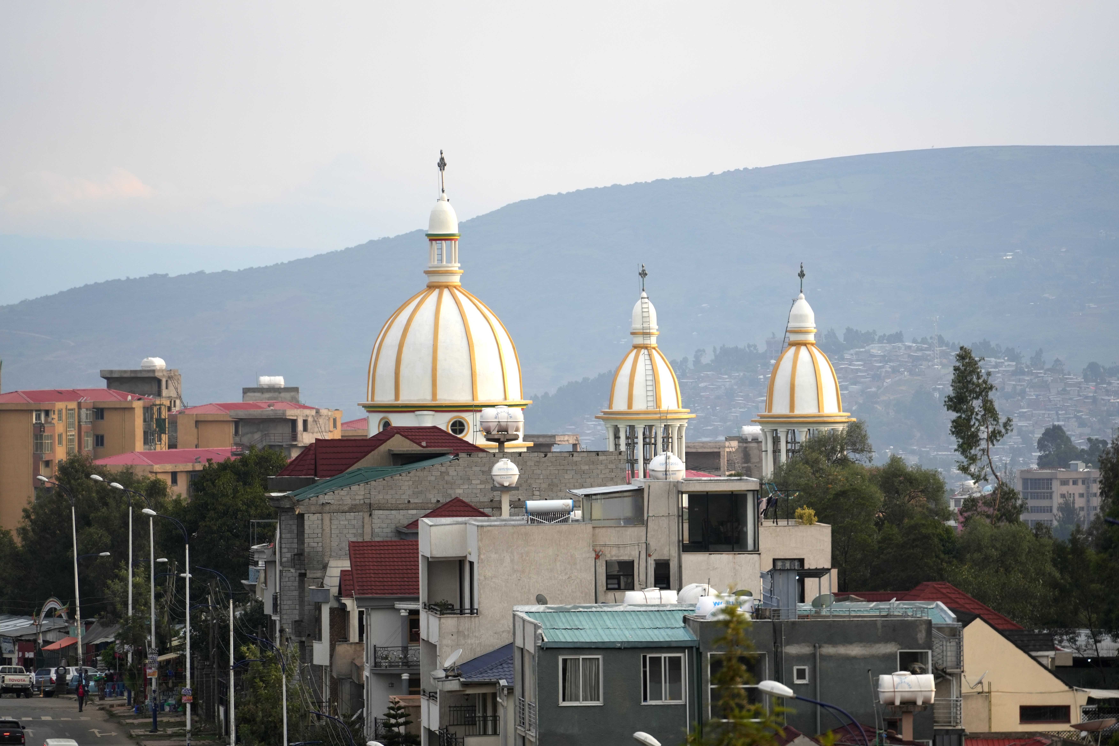
에티오피아를 위한 기도
에티오피아는 아프리카에서 두 번째로 인구가 많은 나라로, 불안정한 동아프리카 지역에서 중요한 역할을 하고 있습니다. 이 나라는 풍부한 역사와 전통을 지니고 있으며, 세계적으로 유명한 커피의 원산지이기도 합니다. 80개가 넘는 민족과 언어가 공존하는 다양성이 큰 특징입니다. 에티오피아의 풍성한 문화와 독특한 역할을 허락하신 하나님께 감사드리며, 국경 안팎의 불안정 속에서도 하나님의 은혜가 이 나라와 국민 위에 계속 임하도록 기도해 주십시오.
에티오피아는 깊은 기독교 역사와 문화를 가지고 있지만, 비전통적 교회나 개종자들은 정부, 에티오피아 정교회(EOC), 그리고 무슬림 가족이나 공동체로부터 가장 심각한 박해를 당하고 있습니다. 개종한 신자들이 가족에게 버림받지 않도록, 성령께서 위로자와 도우미로 함께하시도록 기도해 주십시오.
비전통적 기독교인들이 거주지를 떠나도록 강요받고, 전도할 경우 폭력에 직면하고 있습니다. 이들이 공동체 안에서 빛과 소금으로 서도록 담대함과 힘을 주시기를 기도해 주십시오.
침례교, 복음주의, 오순절 교단 등 개신교 교회들은 하나님의 은혜와 교회의 헌신으로 계속 성장하고 있습니다. 그러나 정부와 이슬람 단체들에게는 이러한 성장이 위협으로 간주되어 압박과 폭력의 위험에 노출되어 있습니다. 위험 속에서도 복음을 전할 수 있도록 하나님의 은혜와 호의가 이 공동체 위에 계속 임하도록 기도해 주십시오.
에티오피아 남부, 도시의 정교회

Slide 7



#기도월력 2025년 9월
9월 29일 말리
9월 30일 나카라과
10월 1일 온두라스
세구 지역의 투반쿠라에 위친한 복음주의 개신교회(EEPM)는 반복된 무장 공격으로 인해 2025년 4월 문을 닫았고, 대부분의 성도가 마을을 떠났습니다. 목사 에녹과 가족은 3월 공격 후 급히 피신했으며, 교회 지도자였던 야쿠바는 부활절에 납치되었다가 5월에 극적으로 풀려났습니다. 교인은 공포 속에 흩어졌고, 남아 있는 이들은 모이기를 꺼리고 있습니다. 교회 공동체 안에 평화가 임하고 다시 교회 문이 열려 예배드릴 수 있기를 기도합니다.
니카라과의 교회는 오르케가 정권 아래 법적 지위를 박탈당하고 지도자들은 감시와 압박을 받고 있습니다. 아론목사는 가족 방문 후 귀국을 시도했으나, 정부에 의해 아무 설명없이 입국이 거부되어 가족과 교회로부터 격리된 채 체류 비자 만료 위기를 겪고 있습니다. 교회는 2023년부터 법적 지위를 상실했고, 여권 갱신도 부당하게 지연되는 등 지속적인 탄압을 받고 있습니다. 아론 목사에게 믿음과 용기를 주시고, 교회가 억압 속에서도 복음의 빛을 비칠 수 있도록 기도합니다.
8월 9일 예배 직전 윌머 카스케야노스 목사는 마체테에 의해 살해되었습니다. 지난 6월에도 온두라스에서 세명의 목사가 각각 살해되었고, '기도행진'을 준비 중인 마리오 바네가스 목사는 계속해서 살해 협박을 받고 있습니다. 박해 속에서도 온두라스 교회가 진리 위에 굳건히 서고, 지도자들과 가족들에게 하나님의 위로와 보호하심이 있기를 기도합니다.

Slide 8
박해 받는 교회를 위한 기도가 이 땅에 요원의 불길처럼 뜨겁게 일어나기를 기도합니다.
오픈도어 기도용사들을 위하여
어라이즈 아프리카 100만 청원을 위하여
오픈도어 기도학교를 위하여
오픈도어 1,300여 명의 사역자들이 브라더 앤드류의 길을 따라 믿음과 용기를 잃지 않고, 겸손하게 박해 받는 교회를 잘 섬길 수 있게 하옵소서! 예수의 제자의 길을 끝까지 걸어가게 하옵소서!
화요기도모임을 지키는 기도용사들을 축복하시고, 각 가정마다 하나님의 부르심의 소망이 밝게 빛나게 하시고, 부르짖는 간구를 들으시며, 일평생 주님을 영화롭게 하는 거룩한 삶이 되게 하옵소서
10월27-31일까지 WEA 총회가 서울에서 있습니다. 참석자들이 아프리카의 교회 실상을 바로 알고, 깨어 일어나, 하나되어 기도하게 하시고, 함께 목소리를 내어 SSA의 폭력에 적극적으로 반응하도록 기도합니다.
2026년까지 전세계적으로 SSA 교회와 성도들을 위한 100만명 청원운동이 진행되고 있습니다. 한국오픈도어는 2만명 참여를 목표로 교회와 성도들의 참여를 독려하고 있습니다. 교회의 문을 열어주시고, 은혜를 베풀어 주옵소서!
9월9일부터 오픈도어 기도학교가 시작되었습니다. 브라더 앤드류와 개척자들이 가졌던 신앙의 유산을 잘 배우고, 오픈도어의 기도용사로 온전히 세워지는 학교가 될 수 있도록 기도합니다. 강사와 통역과 기도용사들이 잘 준비될 수 있도록 기도합니다.
온라인으로 연결되는 강사와 통역이 순적하게 진행되게 하옵소서! 모든 참가자들이 귀를 기울여, 내게 말씀하시는 하나님의 음성을 잘 분별하게 하옵소서! 이 세상에 보냄을 받은 빛의 전사로서 거룩한 전쟁에서 날마다 승리하게 하옵소서!

